Slide 1
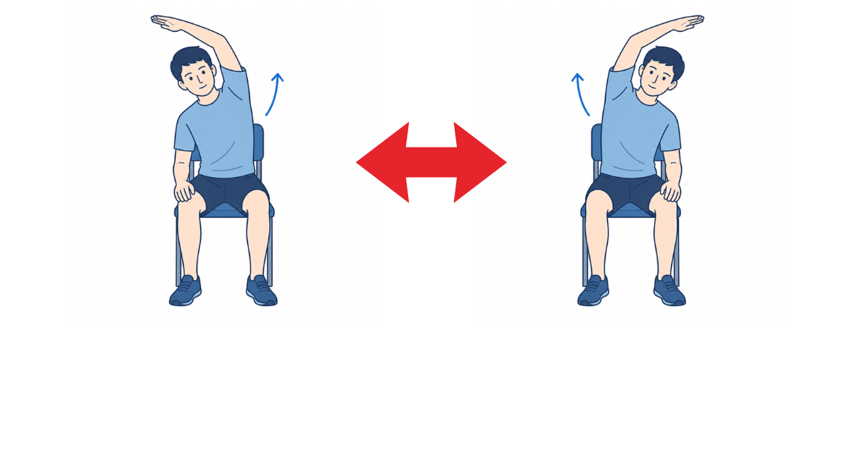
10秒×3セット
・片手を挙げて、もう一方の方に体を倒しましょう。
・息を止めないように10秒間保持しましょう。

